Slide 1
История ОАО ММК

Slide 2
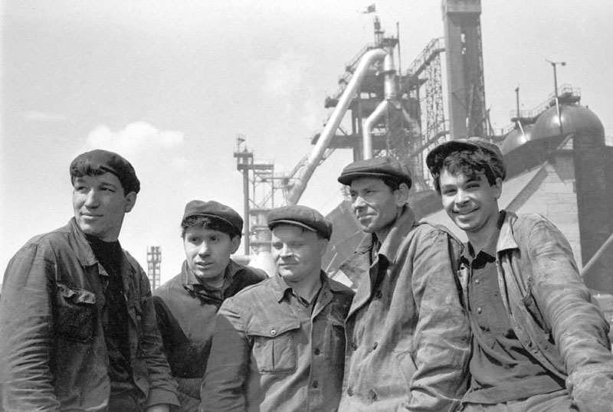
история
История Магнитогорского металлургического комбината неразрывно связана с историей всей страны. Магнитку нередко называют «феноменом», и это во многом справедливо, поскольку Магнитка действительно является удивительным явлением в отечественной истории. 80 лет назад в глухой уральской степи, почти на пустом месте, возник гигант советской индустрии, 1968г. до сих пор являющийся флагманом черной металлургии нашей страны. Возник он, конечно, не сам собой, а благодаря самоотверженному труду многих тысяч первостроителей, которые в нечеловеческих условиях возводили домны, мартены, коксовые батареи. В этом тоже феномен Магнитки – в умении побороть себя и обстоятельства, сделать подчас невозможное.

Slide 3
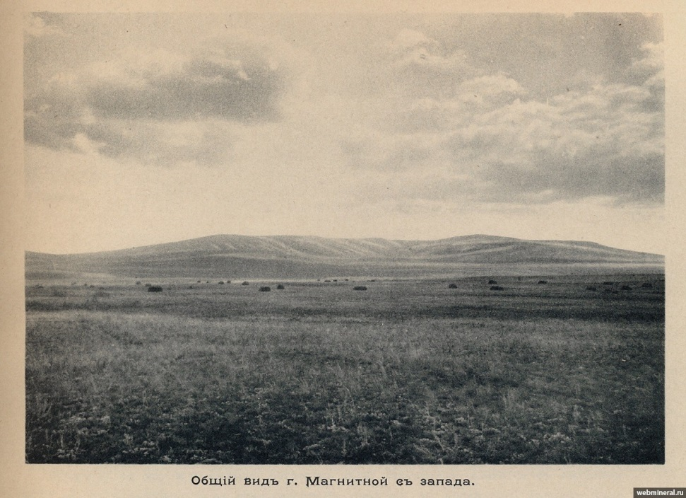
Гора Магнитная
Своим рождением Магнитогорск обязан уникальному во всех отношениях скоплению железных руд горы Магнитной. Так издавна называлась группа сравнительно невысоких гор (Атач, Дальняя, Узянка, Ежовка, Березовая), занимавших в общей сложности площадь примерно 25 квадратных километров на левом (азиатском) берегу реки Урал. Здесь на небольшой территории были сконцентрированы почти полмиллиарда тонн высокосортной железной руды, залегавшей неглубоко, а зачастую и непосредственно выходивших на поверхность. Содержание железа в лучших рудах достигало 70 %.

Slide 4
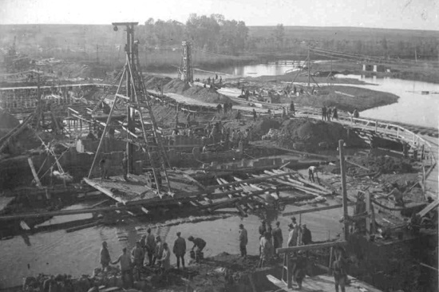
Строительство Магнитки
Строящийся у горы Магнитной завод проектировался как самое крупное предприятие черной металлургии страны, каковым он и остался до настоящего времени. 10 марта 1929 года к Магнитной горе прибыли первые строители, а в мае на строительной площадке уже трудилось более 300 человек.
Строительство Магнитогорского металлургического комбината происходило в рекордно короткие сроки. Первоначально строительство предполагалось завершить к 1 января 1934 года, однако вскоре эти сроки были пересмотрены. Используя передовые зарубежные достижения, первостроители Магнитки скоро сами стали творцами нового уникального опыта. Ведь никогда еще в истории такие грандиозные промышленные объекты не создавались в столь сжатые сроки и при минимальных технических возможностях. Основные работы по строительству начались только летом 1930 года, а уже 1 февраля 1932 года был получен первый чугун.

Slide 5
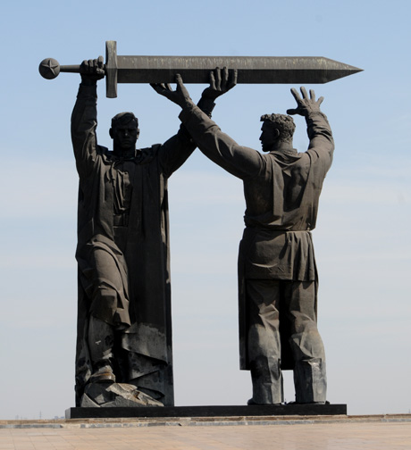
Тыл - фронту
Трудно переоценить вклад Магнитогорского металлургического комбината в дело великой Победы советского народа над германским фашизмом. Крупнейшее металлургическое предприятие Советского Союза, к тому же географически отдаленное от места боевых действий, должно было стать и стало настоящим броневым щитом Родины. Хотя изначально ММК строился для производства "мирных" марок стали. Специальные стали, применяемые в военной промышленности, в Магнитке не производились. Но с началом войны, уже 22 июня 1941 года, на комбинате был получен первый военный заказ на производство броневого металла. Поступило указание приступить к организации производства заготовок для снарядов, а также изучить вопрос изготовления брони танков.

Slide 6
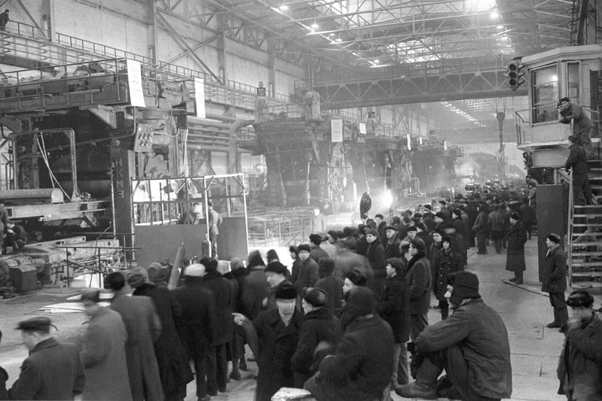
После войны
После войны ММК по-прежнему оставался флагманом отечественной черной металлургии. Производство стали росло бурными темпами. Практически каждый год вводились в строй новые агрегаты. Кроме того, за послевоенной Магниткой надежно закрепился статус законодательницы мод не только в отечественной, но и, зачастую, в мировой черной металлургии. В 1948 году на ММК стали использовать самофлюсующийся агломерат, что позволило почти полностью вывести из состава шихты доменных печей сырой известняк. Это была революция в доменном производстве. На ММК впервые в крупных масштабах организована добыча руды открытым способом, а также система селективной добычи и усреднения руд, способствовавшая повышению эффективности работы доменных печей. Магнитогорские доменщики первыми в СССР начали перевод доменных печей на работу с повышенным давлением газа под колошником (1949). Впервые разработаны технология выплавки чугуна с низким содержанием марганца, новый способ разливки чугуна. Благодаря этим и другим новшествам доменщики Магнитки достигли лучшего в стране коэффициента использования полезного объема доменных печей.

Slide 7
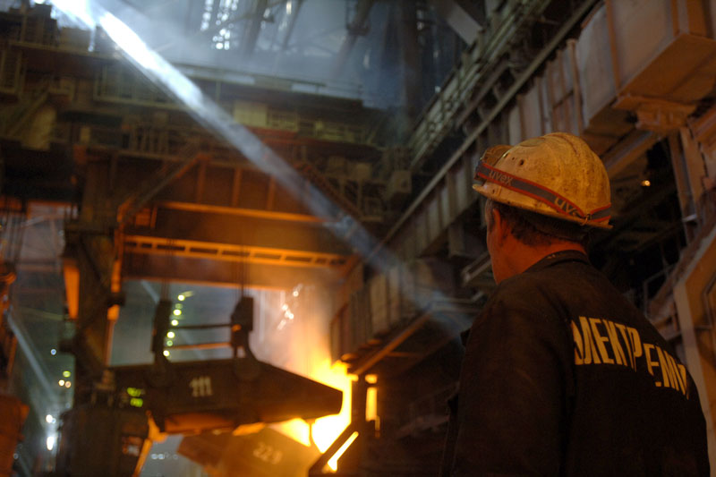
Вхождение в рынок
В 1992 году в соответствии с программой приватизации Магнитогорский металлургический комбинат становится акционерным обществом. Основной целью ММК на этом этапе становятся реконструкция и модернизация производства, достижение современного технологического уровня. Необходимость такого подхода была обусловлена сильной степенью износа основных фондов, который достигал в 1991 году 89 %. По существу только современный конвертерный комплекс полностью отвечал требованиям современных металлургических технологий. Эти годы характеризуются резким экономическим спадом в стране, в результате которого большинство крупных потребителей металла (прежде всего, машиностроительный и оборонный комплексы) оказалось на грани остановки. Потребность в металле на внутреннем рынке в короткий срок снизилась в несколько раз. В 1996 году объем производства готового проката на ММК упал до 5,8 млн. тонн, что в два раза меньше, чем в дореформенный период. Комбинату пришлось срочно переориентировать производство на экспортные поставки, доля которых в отдельные годы достигала 70 % в общем объеме выпуска продукции.

Slide 8
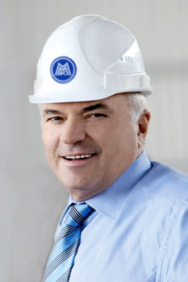
Новые рубежи Магнитки
В 1997 году комбинат возглавил Виктор Филиппович Рашников. Этот год стал во многом переломным для предприятия. Впервые в постсоветское время выросло производство стали. В последующие годы также происходило постепенное увеличение объемов выпускаемой продукции. Большое внимание уделялось реализации программ технического перевооружения, реконструкции и модернизации производства. Приоритет отдавался прокатному переделу, поскольку развитие именно этого производства в наибольшей степени соответствует выбранной стратегии на углубленную переработку металла и производство продукции с высокой долей добавленной стоимости. В соответствии с этой стратегией на комбинате была принята долгосрочная инвестиционная программа, предусматривающая в качестве приоритетной задачи модернизацию прокатного производства, а также реконструкцию сталеплавильного производства с заменой оставшихся мартенов на современные электродуговые печи.

